Slide 1
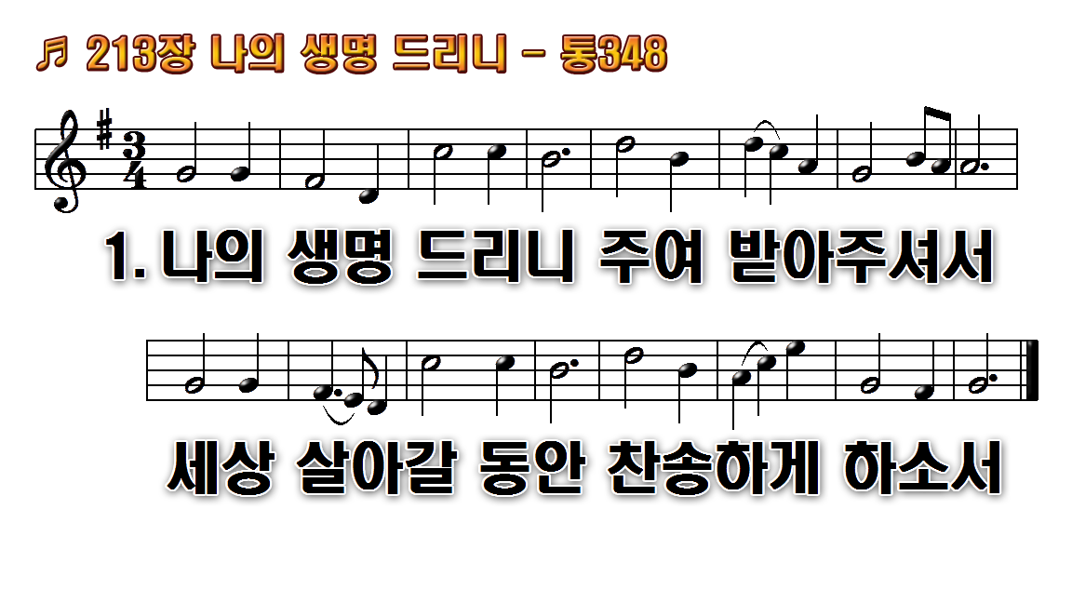
1.나의 생명 드리니 주여
2.손과 발을 드리니 주여
3.나의 음성 드리니 주여
4.나의 보화 드리니 주여
5.나의 시간 드리니 주여

Slide 2
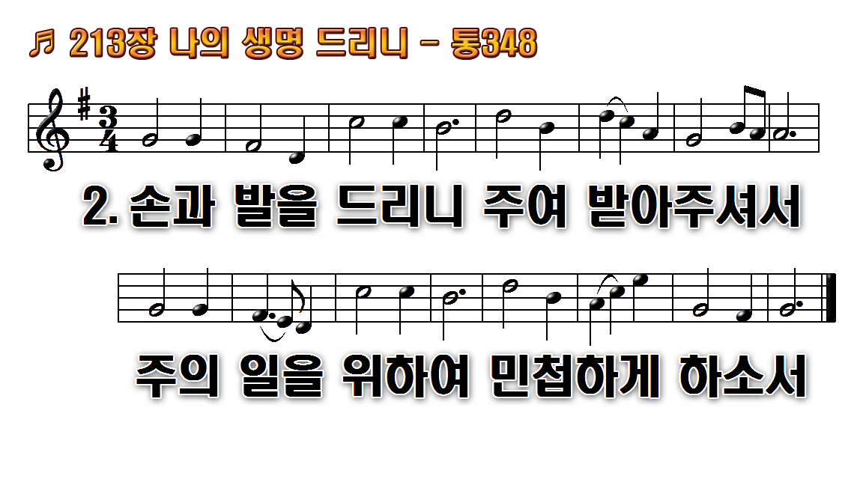
1.나의 생명 드리니 주여
2.손과 발을 드리니 주여
3.나의 음성 드리니 주여
4.나의 보화 드리니 주여
5.나의 시간 드리니 주여

Slide 3

1.나의 생명 드리니 주여
2.손과 발을 드리니 주여
3.나의 음성 드리니 주여
4.나의 보화 드리니 주여
5.나의 시간 드리니 주여

Slide 4
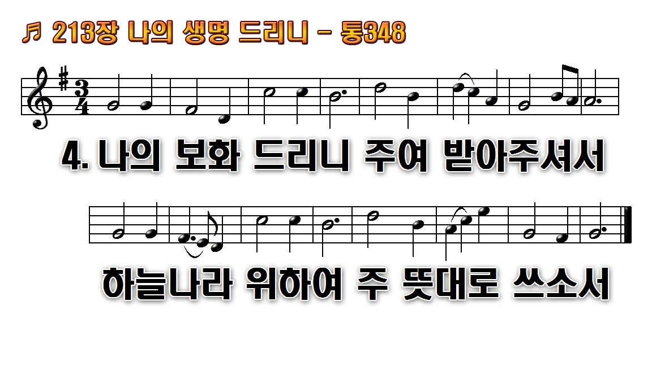
1.나의 생명 드리니 주여
2.손과 발을 드리니 주여
3.나의 음성 드리니 주여
4.나의 보화 드리니 주여
5.나의 시간 드리니 주여

Slide 5
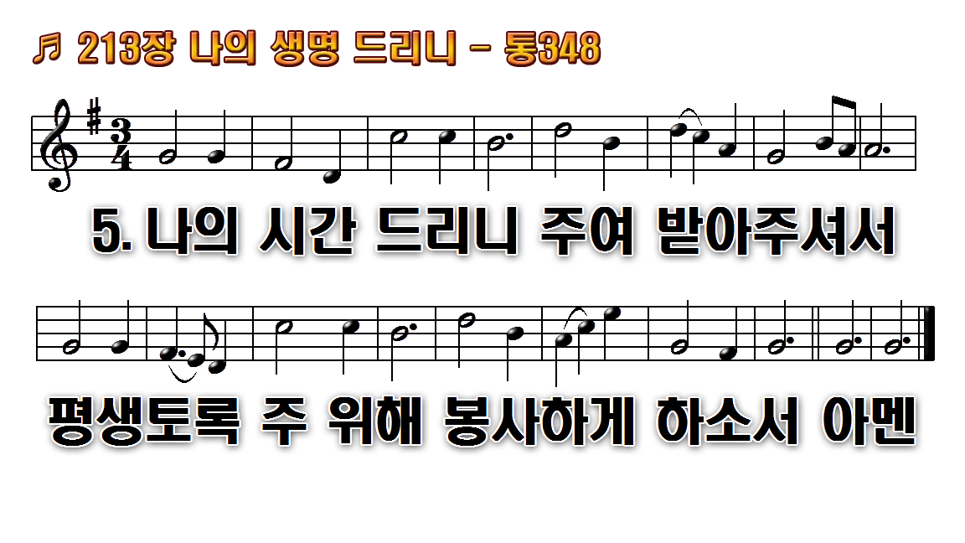
1.나의 생명 드리니 주여
2.손과 발을 드리니 주여
3.나의 음성 드리니 주여
4.나의 보화 드리니 주여
5.나의 시간 드리니 주여

Slide 6

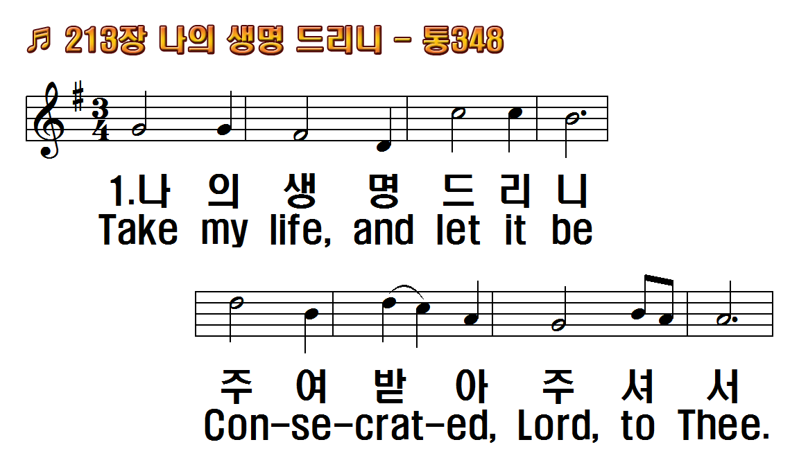
1.나의 생명 드리니
2.손과 발을 드리니
3.나의 음성 드리니
4.나의 보화 드리니
5.나의 시간 드리니
1.Take my life, and let
2.Take my hands, and
3.Take my voice, and
4.Take my silver and
5.Take my moments

Slide 7
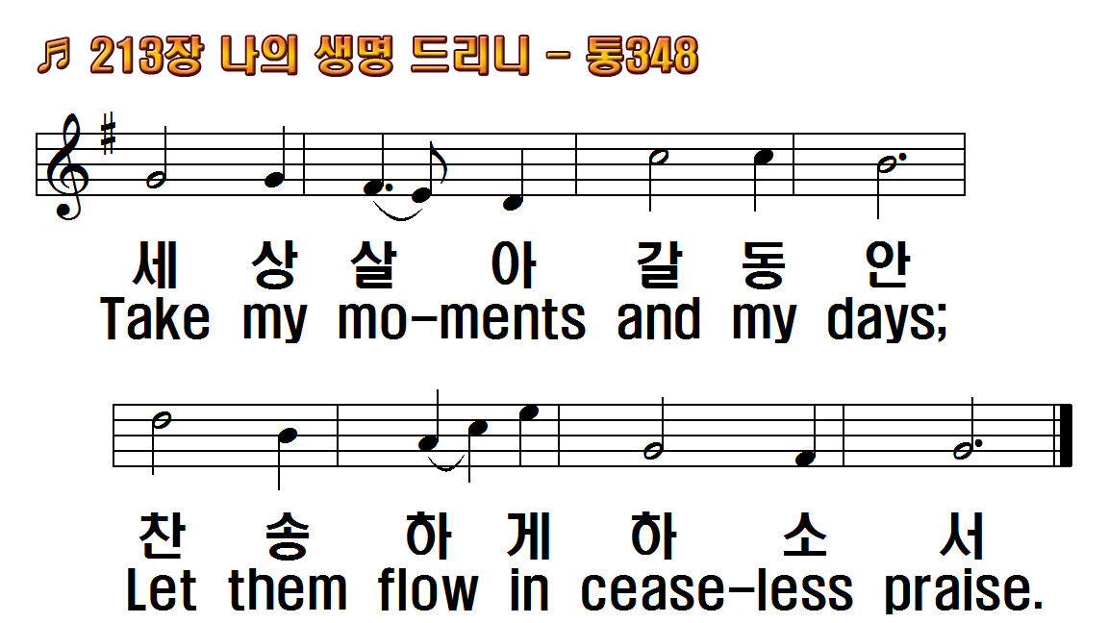
1.나의 생명 드리니
2.손과 발을 드리니
3.나의 음성 드리니
4.나의 보화 드리니
5.나의 시간 드리니
1.Take my life, and let
2.Take my hands, and
3.Take my voice, and
4.Take my silver and
5.Take my moments

Slide 8
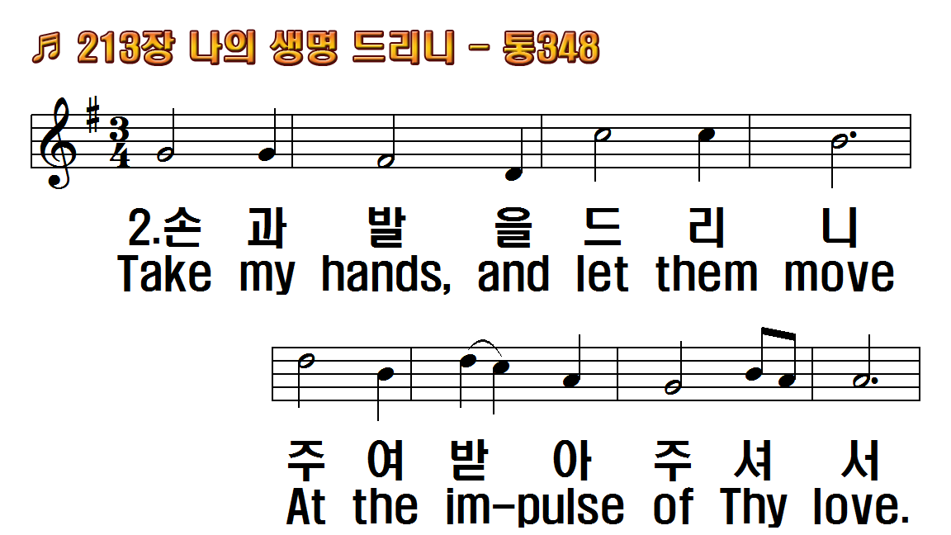
1.나의 생명 드리니
2.손과 발을 드리니
3.나의 음성 드리니
4.나의 보화 드리니
5.나의 시간 드리니
1.Take my life, and let
2.Take my hands, and
3.Take my voice, and
4.Take my silver and
5.Take my moments

Slide 9
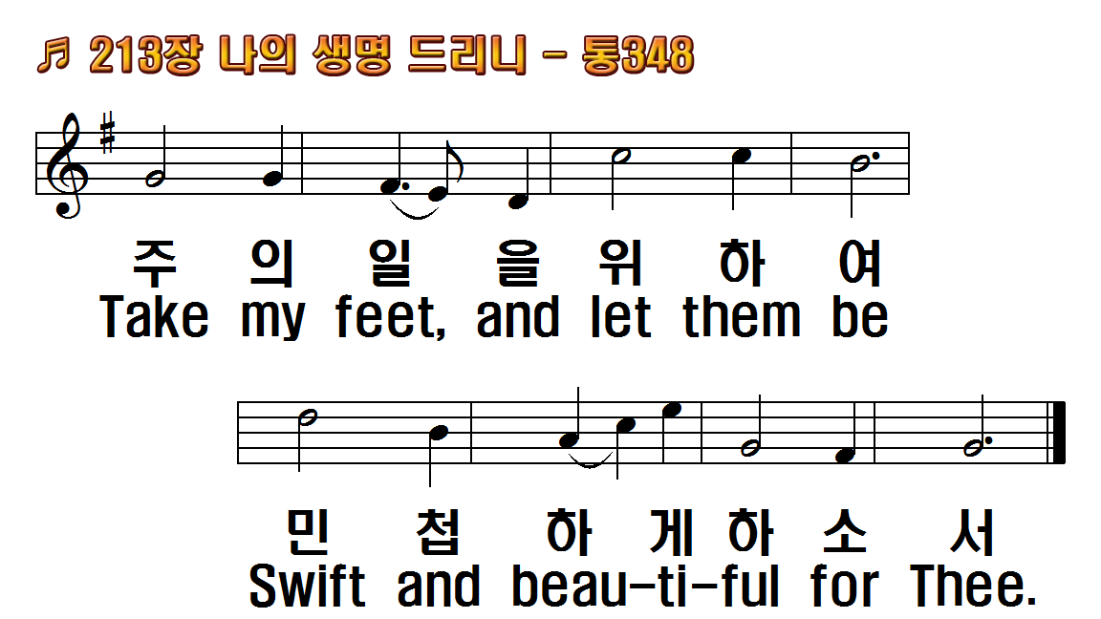
1.나의 생명 드리니
2.손과 발을 드리니
3.나의 음성 드리니
4.나의 보화 드리니
5.나의 시간 드리니
1.Take my life, and let
2.Take my hands, and
3.Take my voice, and
4.Take my silver and
5.Take my moments

Slide 10
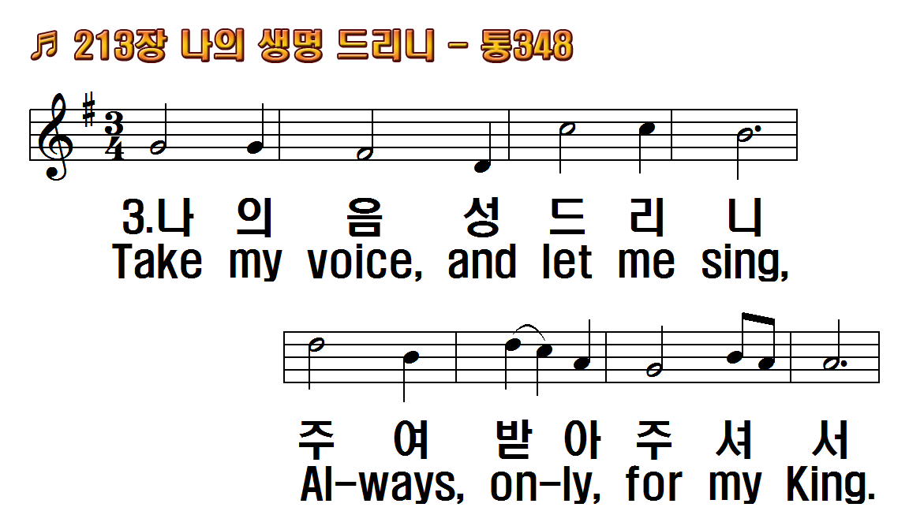
1.나의 생명 드리니
2.손과 발을 드리니
3.나의 음성 드리니
4.나의 보화 드리니
5.나의 시간 드리니
1.Take my life, and let
2.Take my hands, and
3.Take my voice, and
4.Take my silver and
5.Take my moments

Slide 11
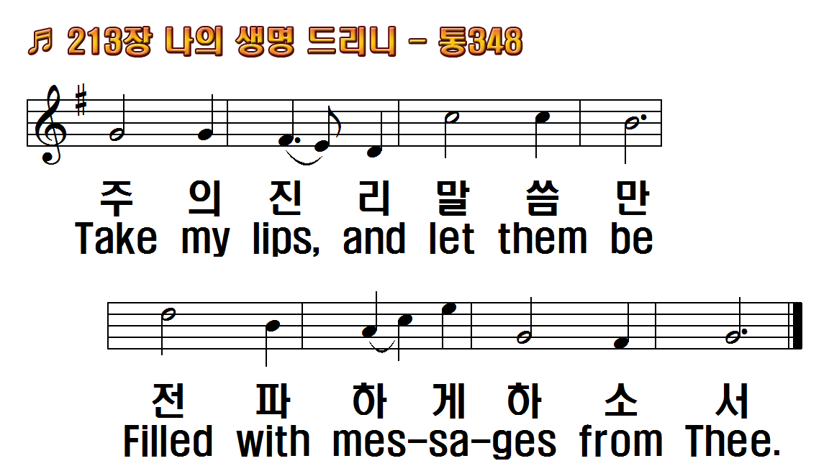
1.나의 생명 드리니
2.손과 발을 드리니
3.나의 음성 드리니
4.나의 보화 드리니
5.나의 시간 드리니
1.Take my life, and let
2.Take my hands, and
3.Take my voice, and
4.Take my silver and
5.Take my moments

Slide 12
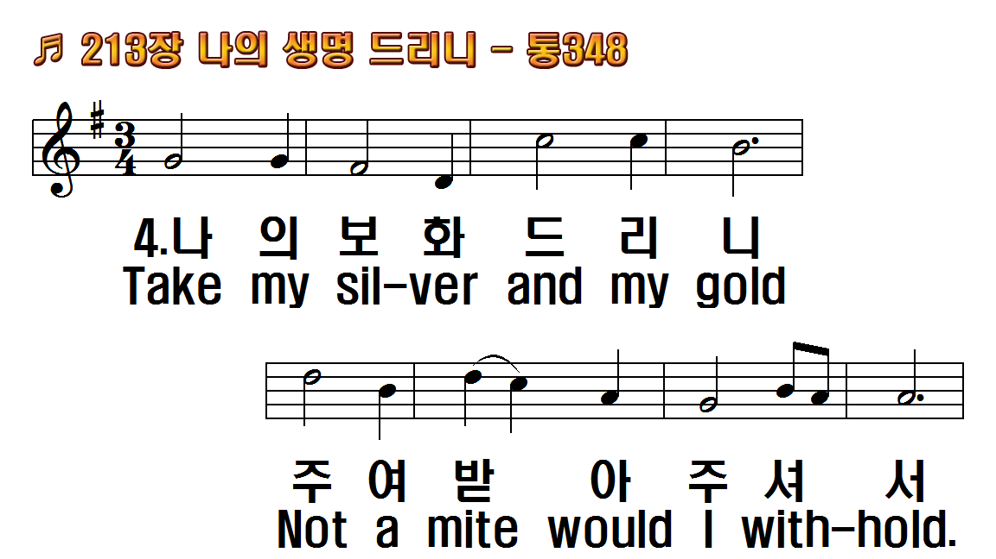
1.나의 생명 드리니
2.손과 발을 드리니
3.나의 음성 드리니
4.나의 보화 드리니
5.나의 시간 드리니
1.Take my life, and let
2.Take my hands, and
3.Take my voice, and
4.Take my silver and
5.Take my moments

Slide 13
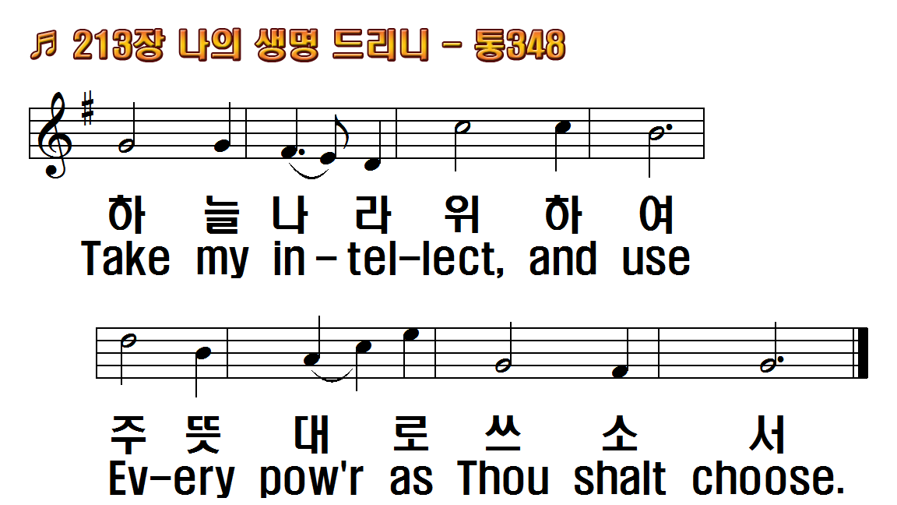
1.나의 생명 드리니
2.손과 발을 드리니
3.나의 음성 드리니
4.나의 보화 드리니
5.나의 시간 드리니
1.Take my life, and let
2.Take my hands, and
3.Take my voice, and
4.Take my silver and
5.Take my moments

Slide 14
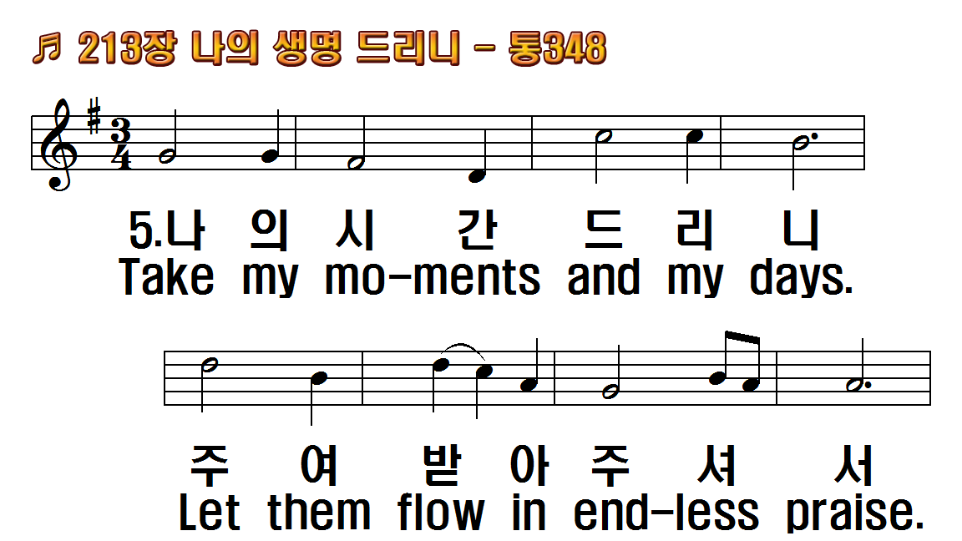
1.나의 생명 드리니
2.손과 발을 드리니
3.나의 음성 드리니
4.나의 보화 드리니
5.나의 시간 드리니
1.Take my life, and let
2.Take my hands, and
3.Take my voice, and
4.Take my silver and
5.Take my moments

Slide 15
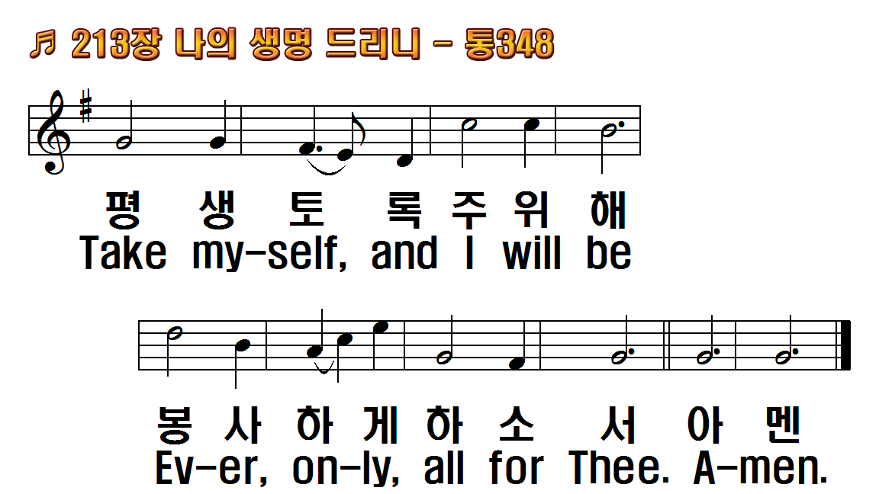
1.나의 생명 드리니
2.손과 발을 드리니
3.나의 음성 드리니
4.나의 보화 드리니
5.나의 시간 드리니
1.Take my life, and let
2.Take my hands, and
3.Take my voice, and
4.Take my silver and
5.Take my moments

